Slide 1
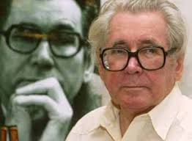
Павло Загребельний – Патріарх української літератури (1924-2009)

Slide 2
“Геній ,як істина сильніший деспотів”
“Що суворіша істина, то більше обурює проти себе той, хто її проповідує у всій оголеності.”
“Світ ніколи не пробачає успіху “
“Від долі не тікають ,їй йдуть на зустріч . Все життя “
“ “Але хто хоче жити, повинен перемагати.”

Slide 3
“Юлія ,або запрошення до самовбивства”(1994 р.)

Slide 4
“ Зло ”(1980 р . )

Slide 5
“Роксолана “ (1980 р.)

Slide 6
“Розгін”(1974 р.)

Slide 7
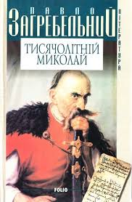
“Тисячолітній Миколай”(1994 р.)

Slide 8
“Диво “ (1968 р.)

Slide 9
“Ангельська плоть”(1992 р. )

Slide 10
“Євпраксія “(1975 р.)

Slide 11
“Людина — це підсумок усього, що з нею було. Але людина — це й підсумок тих книг, які вона прочитала.”

